Slide 1
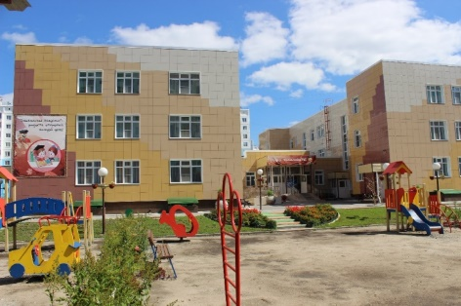
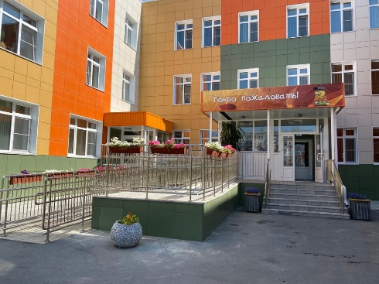
Муниципальное автономное дошкольное образовательное учреждение города Новосибирска «Детский сад № 81 «Дошкольная академия»

Slide 2
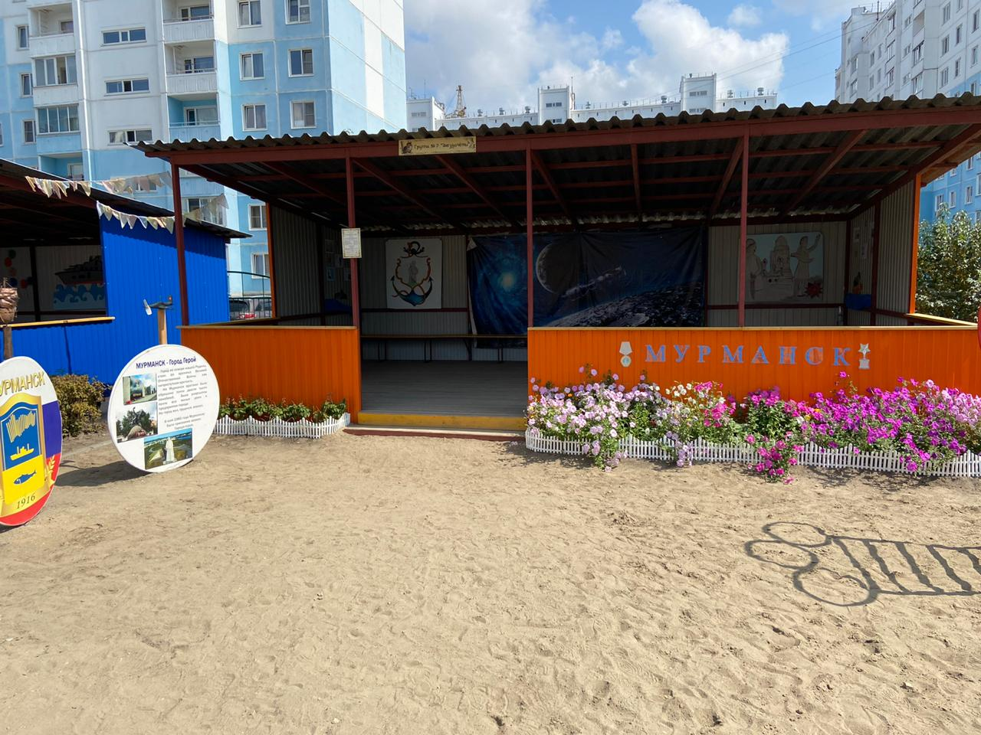
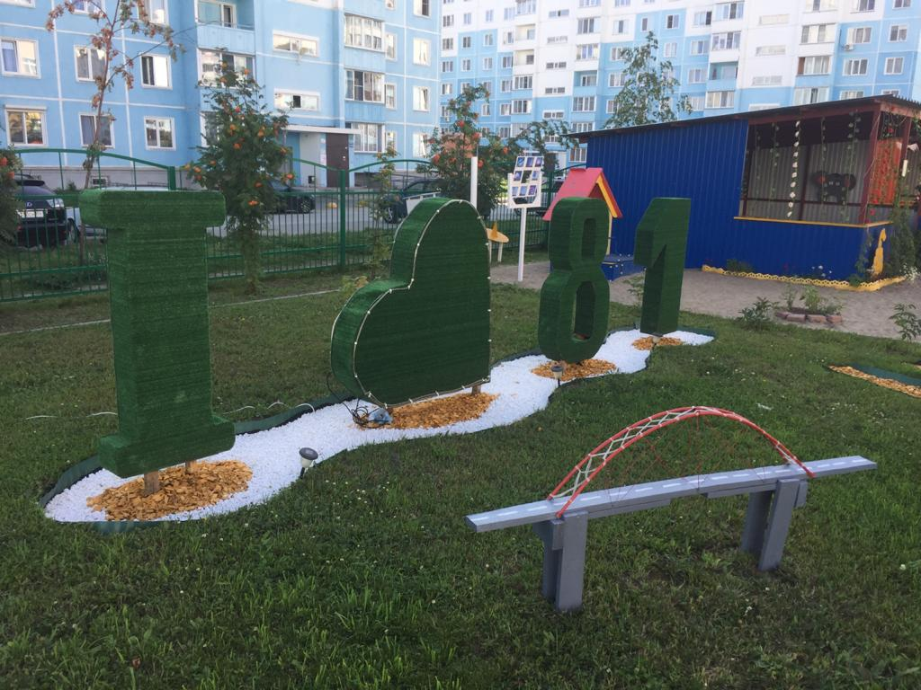
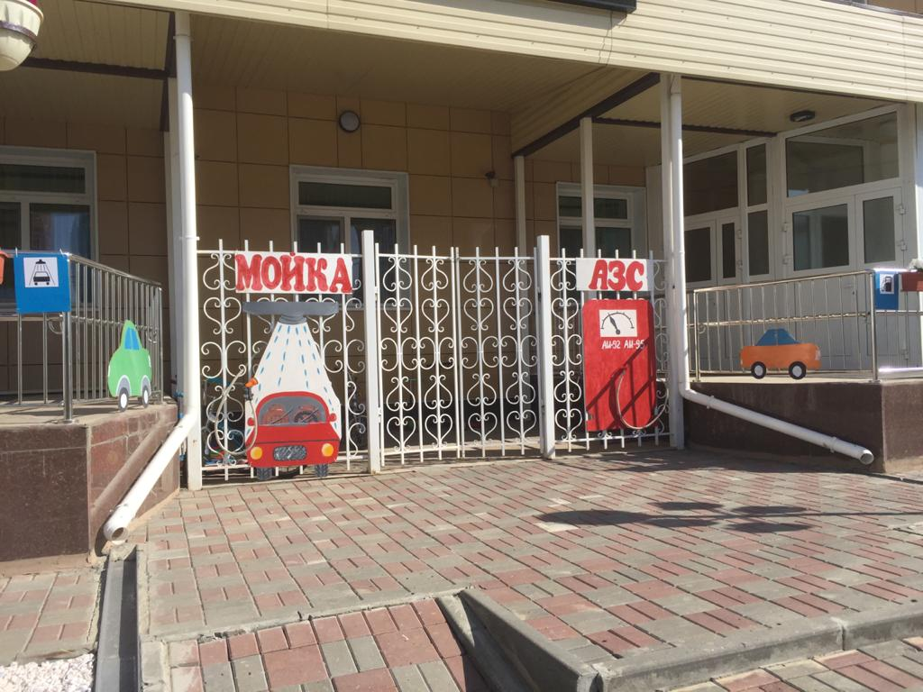
Территория ДОО соответствует всем требованиям ФГОС ДО: она полифункциональна, трансформируема, безопасна, доступна и вариативна
Транслируется статус учреждения
Оснащение носит тематический характер
Задачи ФГОС ДО решаются через все элементы среды

Slide 3
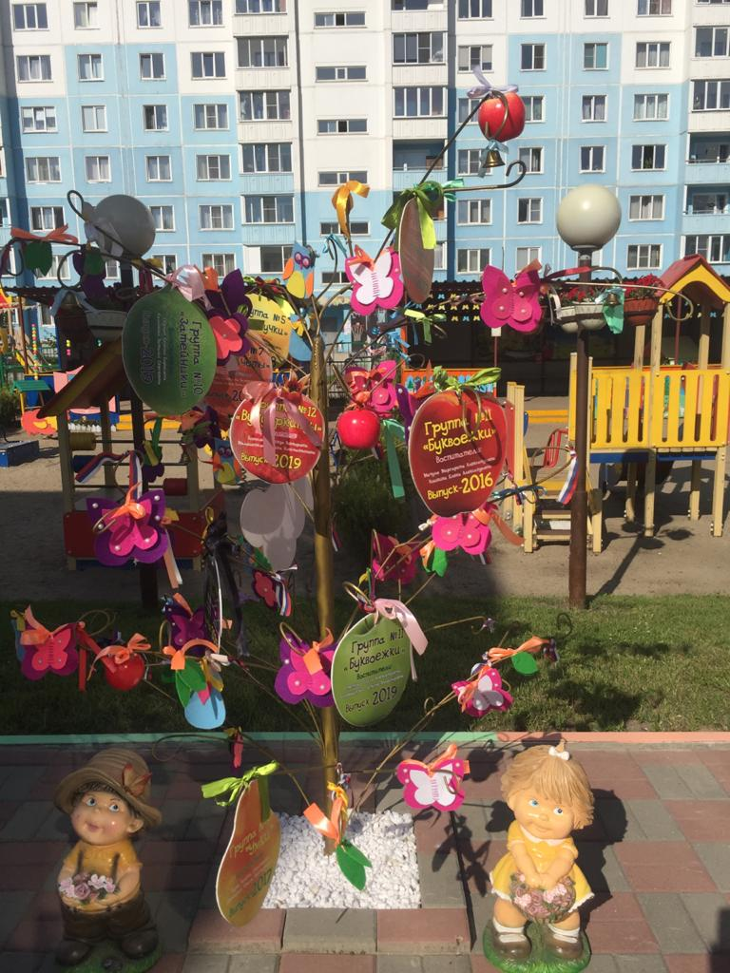
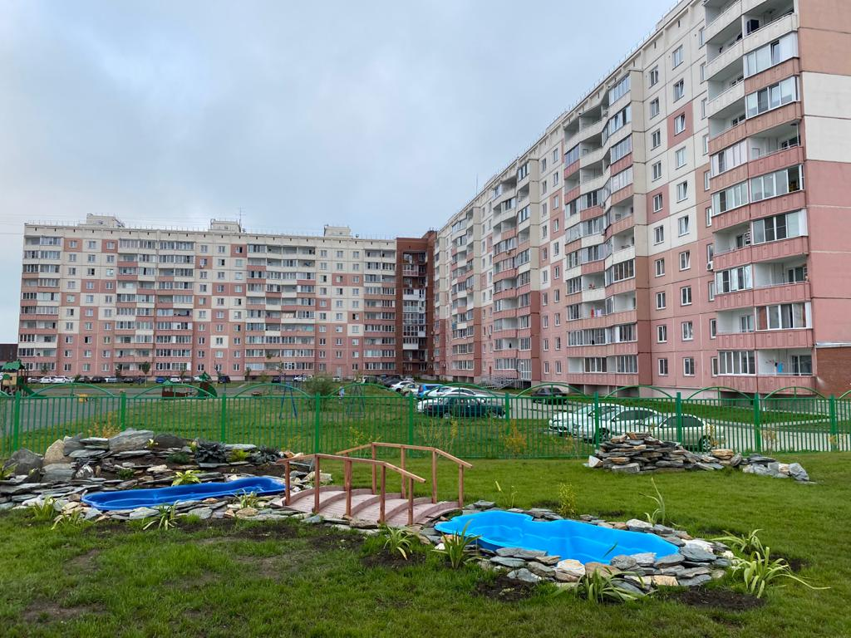
Территория ДОО соответствует всем требованиям ФГОС ДО: она полифункциональна, трансформируема, безопасна, доступна и вариативна
Показывается преемственность со школой
Развитие в ногу со временем

Slide 4
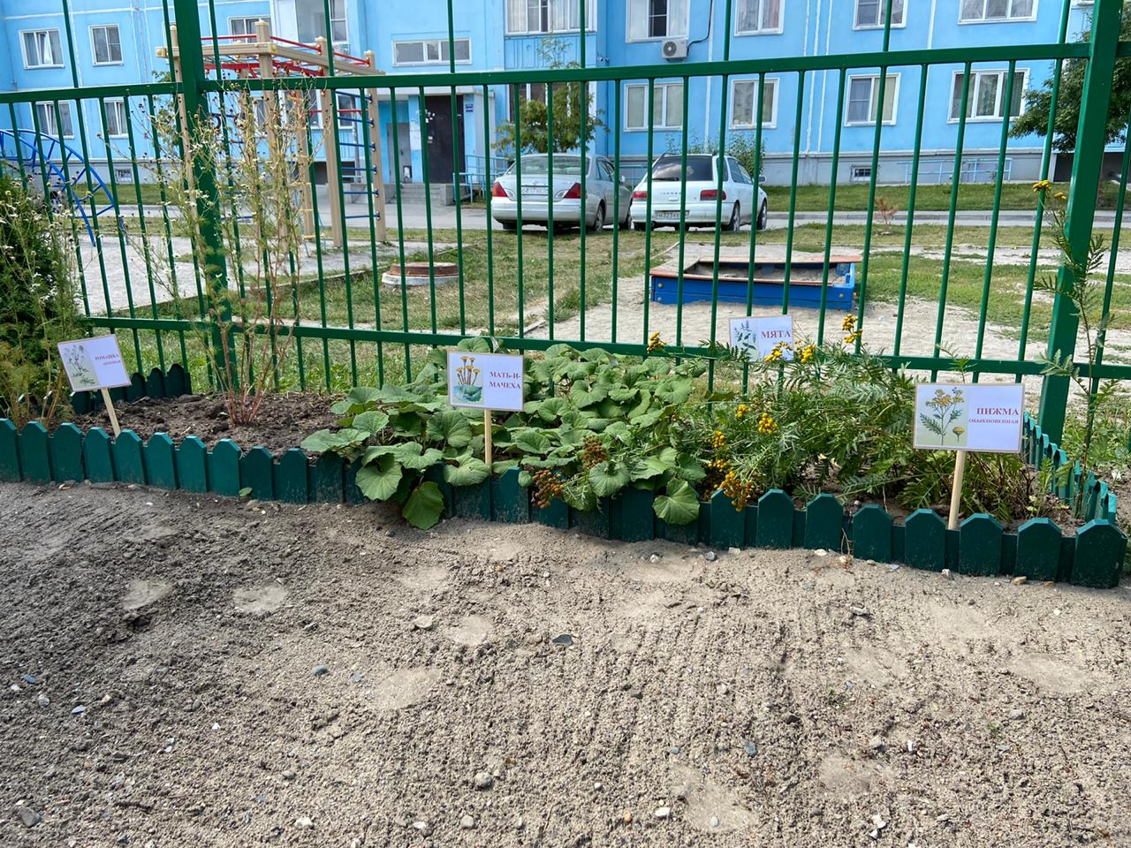
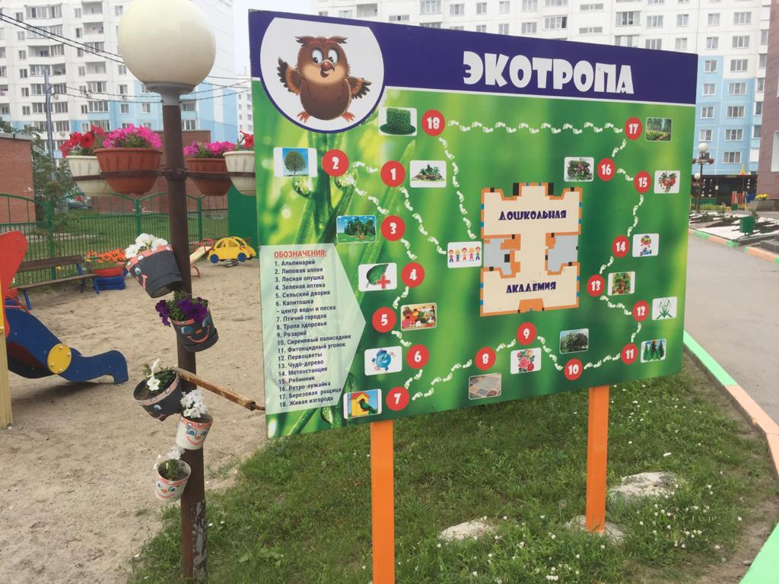
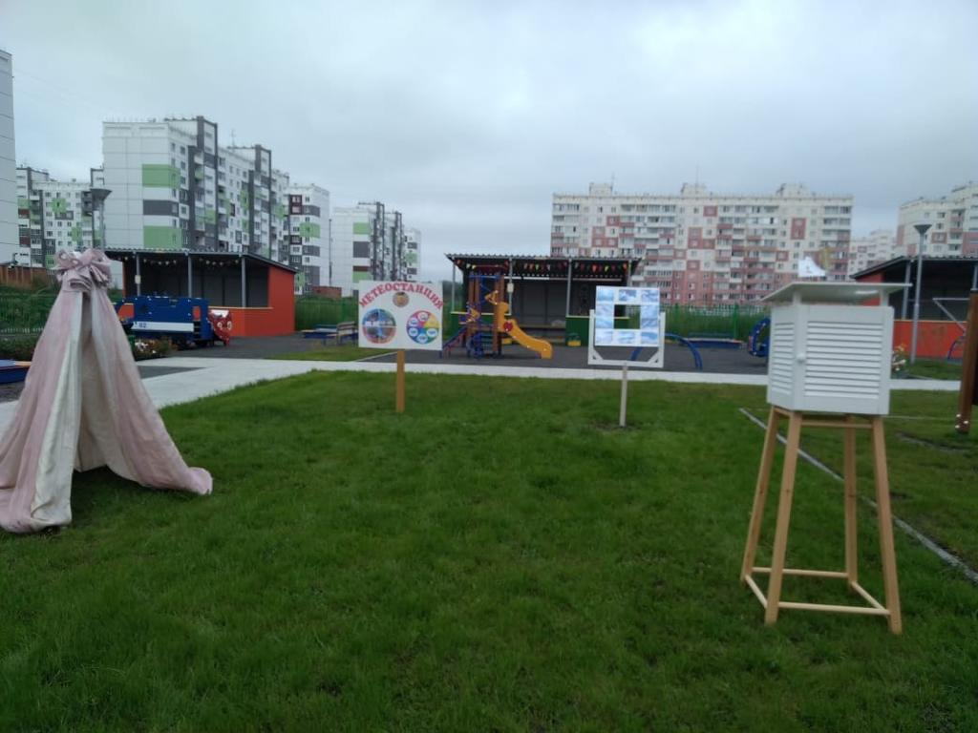
Оснащение территории ДОО решает задачи
образовательных областей ФГОС ДО
Экологическое воспитание

Slide 5
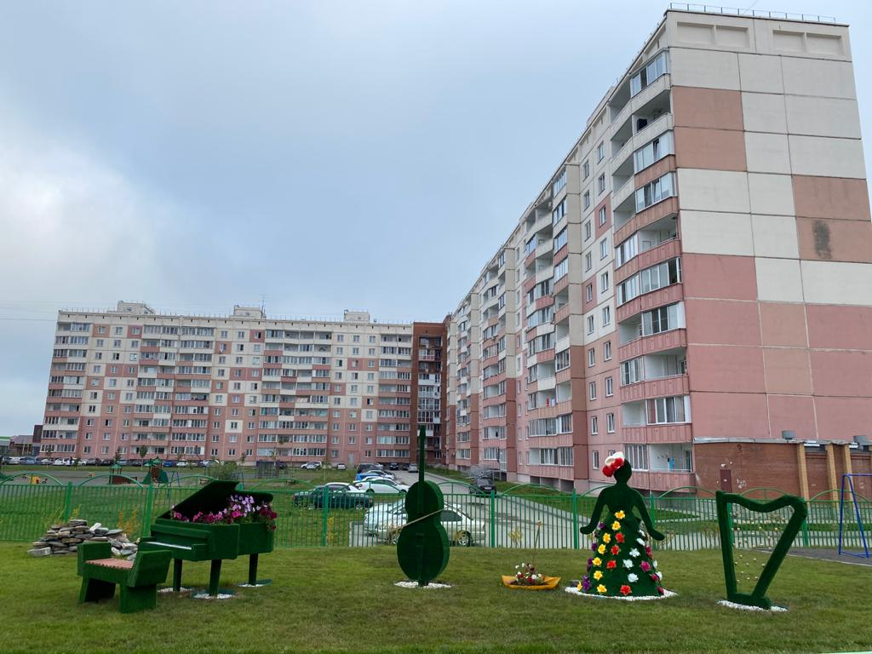
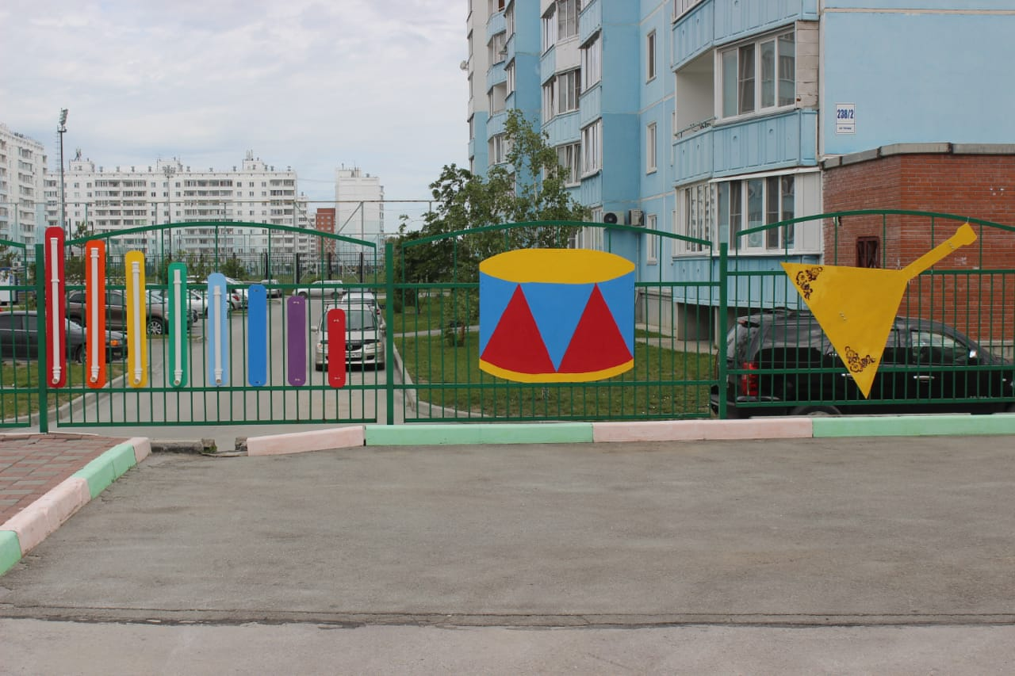
Оснащение территории ДОО решает задачи
образовательных областей ФГОС ДО
Художественно-эстетическое воспитание

Slide 6
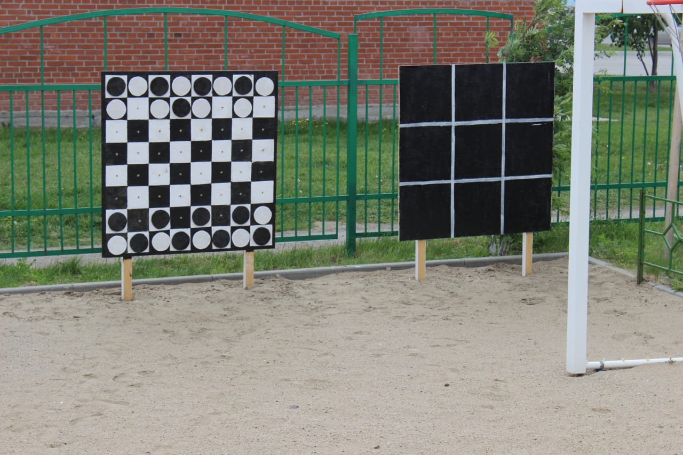
Оснащение территории ДОО решает задачи
образовательных областей ФГОС ДО
Развитие логики и внимания

Slide 7
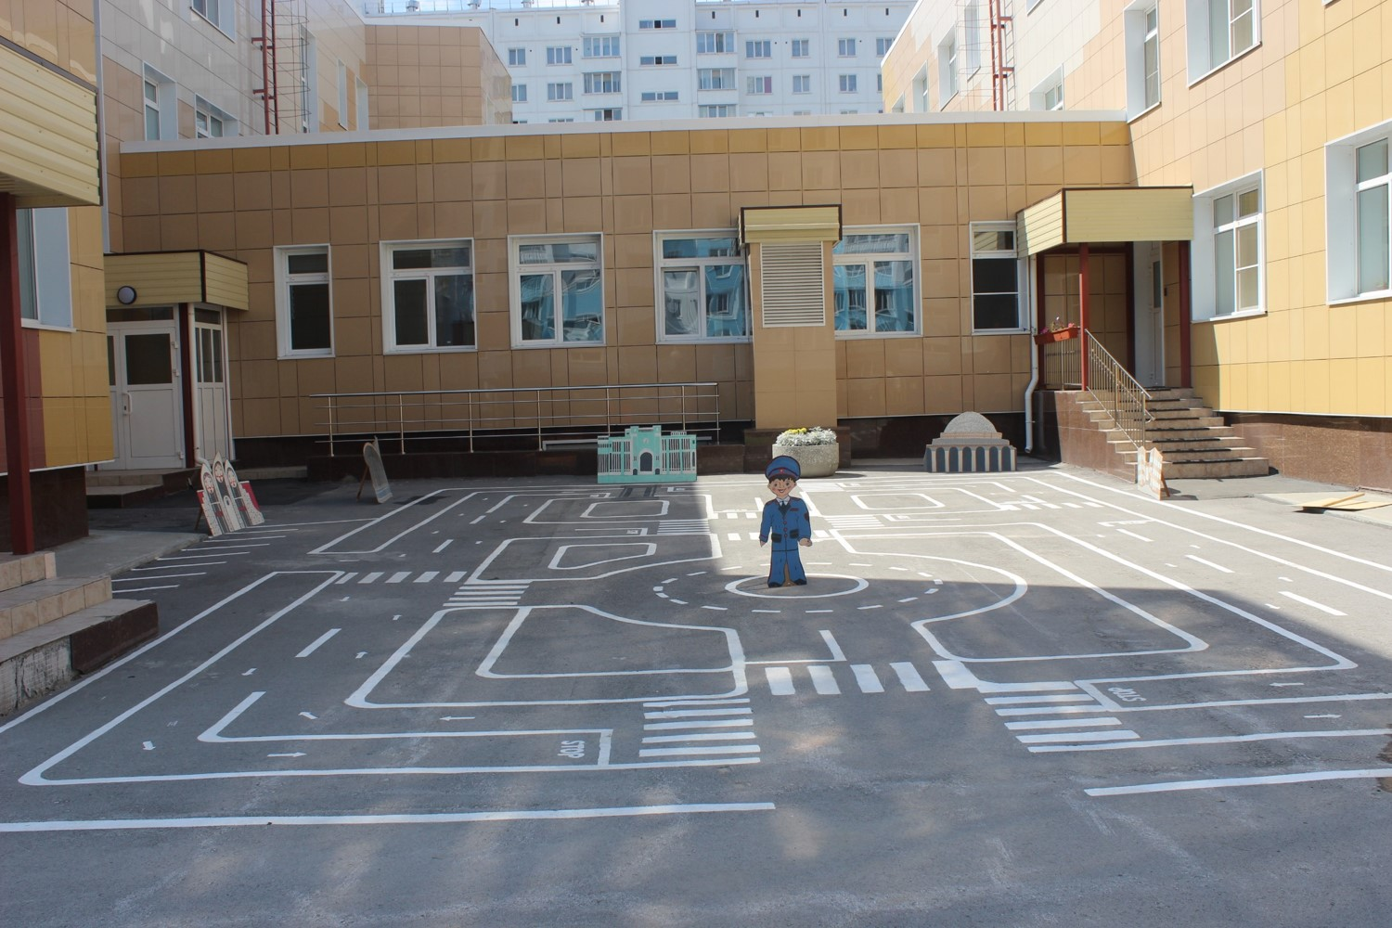
Оснащение территории ДОО решает задачи
образовательных областей ФГОС ДО
Обучение безопасности жизнедеятельности

Slide 8
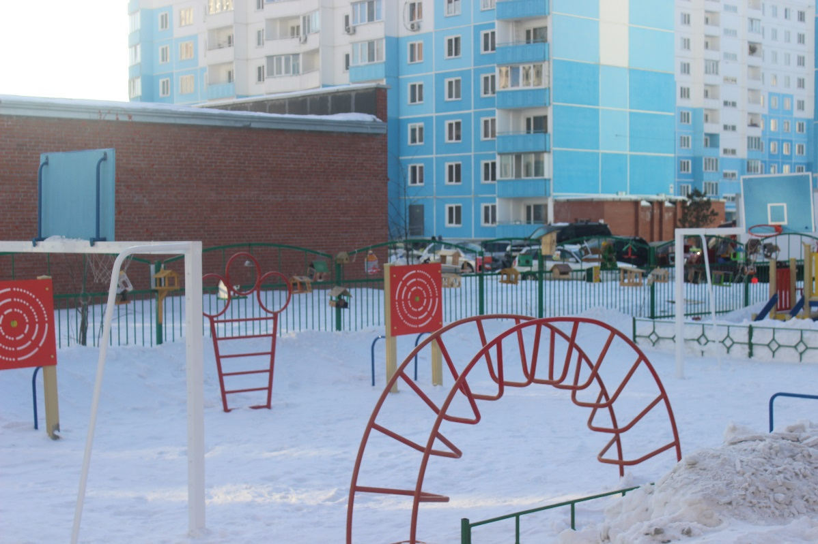
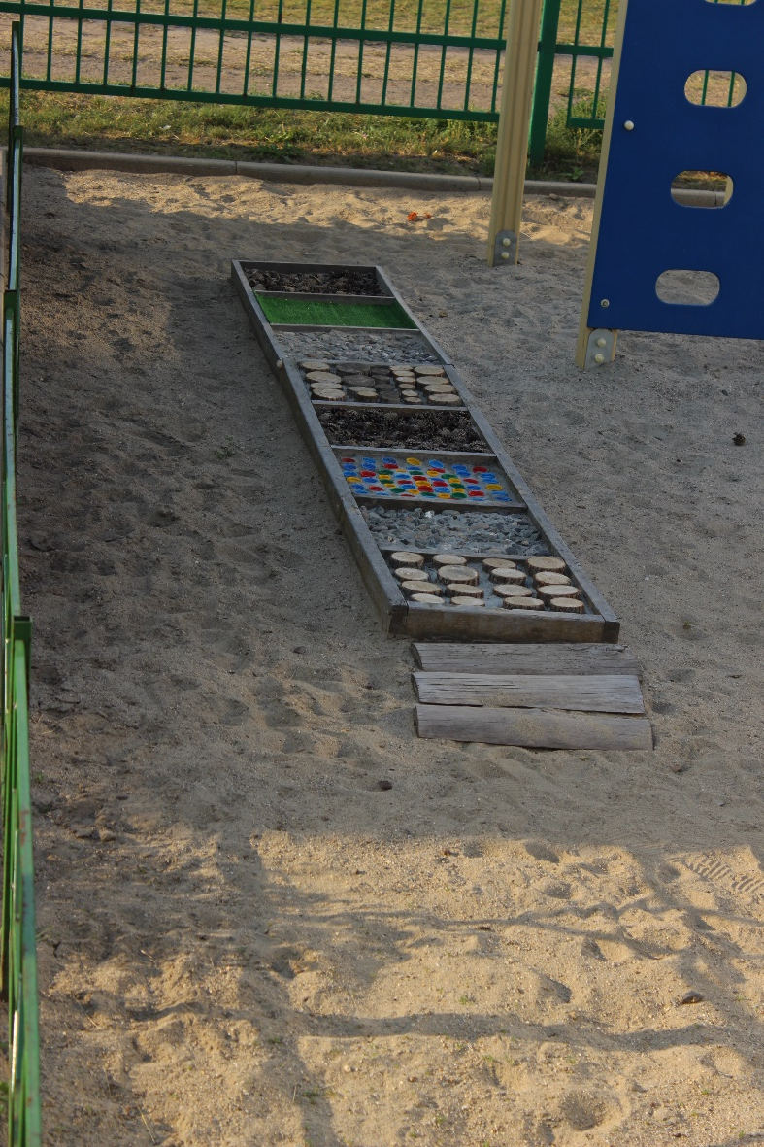
Оснащение территории ДОО решает задачи
образовательных областей ФГОС ДО
Развитие физических качеств

